Slide 1


Heilsueflandi samfélag og lýðheilsuvísar
– mikilvægi svefns fyrir heilsu og vellíðan
Dr. Alma D. Möller
Landlæknir

Slide 2


Heilsa og vellíðan
Heilsa er líkamleg, andleg og félagsleg vellíðan
en ekki einungis það að vera laus við sjúkdóma og örorku.
Alþjóða heilbrigðismálastofnunin (1948)
Lýðheilsa felur í sér markvissar aðgerðir hins opinbera og annarra sem miða að því að bæta heilsu, líðan og lífsgæði þjóða og þjóðfélagshópa.
WHO, Health promotion glossary (1998)

Slide 3
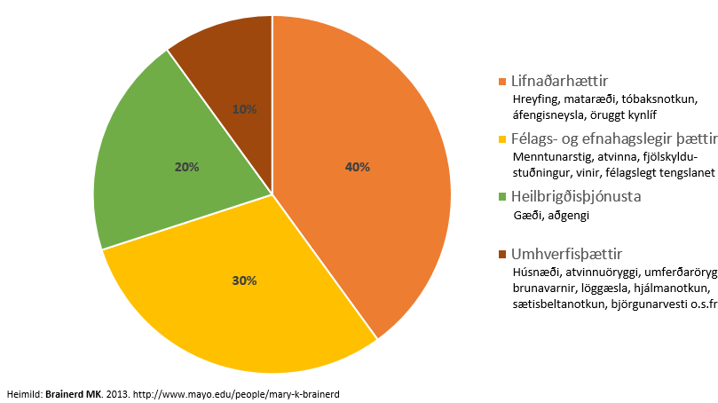
Þættir sem hafa áhrif á lífslíkur

Slide 4
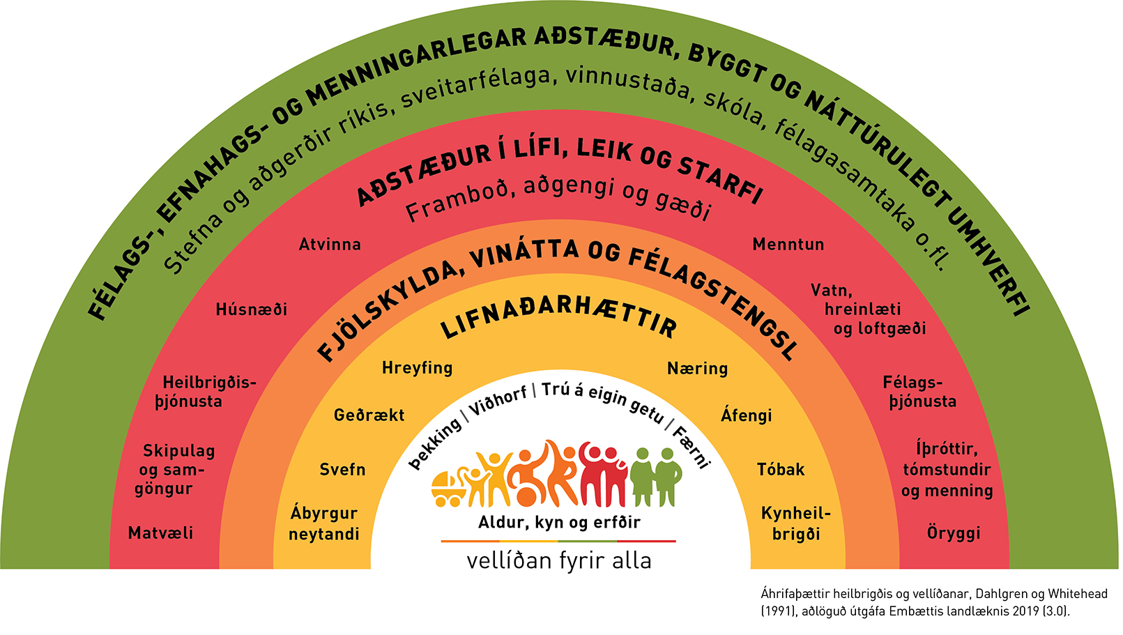
Áhrifaþættir heilsu og vellíðanar

Slide 5


Slide 6

Hvað er heilsuefling?
Í heilsueflingarstarfi er markvisst unnið með áhrifaþætti heilbrigðis.
Heilsuefling er ferli sem gerir fólki kleift að hafa aukin áhrif á heilsu sína og bæta hana. (WHO, 1986)
Holla valið þarf að vera eins auðvelt og mögulegt er þar sem fólk býr, starfar og leikur sér (óháð m.a. aldri, kyni eða félagslegri stöðu).

Slide 7

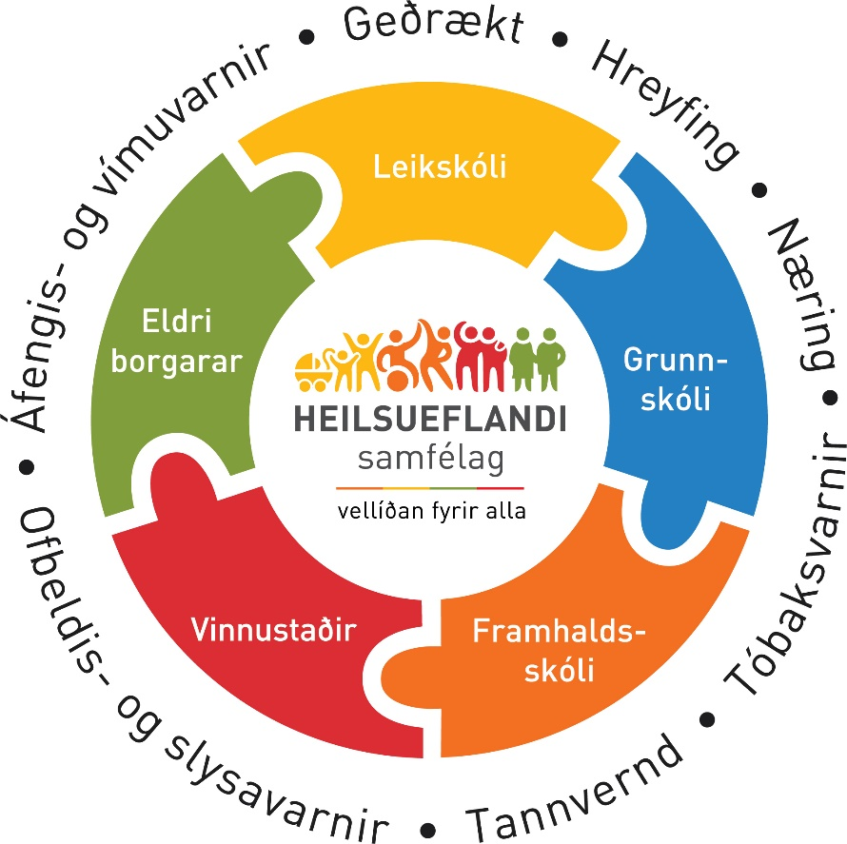


Heilsueflandi starf hjá Embætti landlæknis
www.landlaeknir.is/samfelag
www.facebook.com/heilsueflandisamfelag

Slide 8

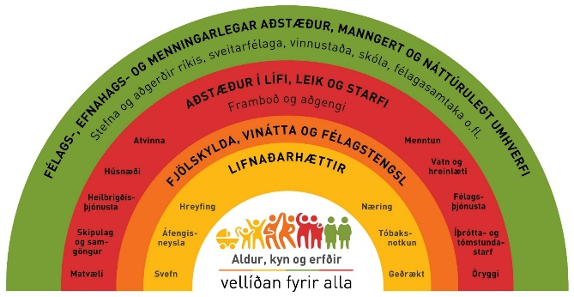
Hvað er Heilsueflandi samfélag?
Heilsueflandi samfélag er samfélag þar sem heilsa og líðan íbúa er í fyrirrúmi í stefnumótun og aðgerðum á öllum sviðum
(e. Health in All Policies [HiAP]).
  HiAP er heildræn nálgun sem hefur að leiðarljósi að allir geirar hafi hlutverk þegar kemur að því að skapa aðstæður sem stuðla að heilsu og vellíðan allra íbúa.
Notes:
Heilsueflandi samfélag er nálgun sem öll samfélög/sveitarfélög geta sótt um að taka þátt í.
Markmiðið er að
auka heilbrigði fólks á öllum aldri með því að skapa félagslegar, menningarlegar og efnahagslegar aðstæður og umhverfi sem gera einstaklingum og samfélaginu kleift að auka hreysti, efla vitund og vilja til að viðhalda heilbrigði
Hönnun og skipulagi hverfa
Samgöngum, aðgengi að byggingum og þjónustu.
Hönnun og skipulagi bygginga
Heilbrigðisþjónustu
Félagslegri þjónustu
Forvörnum og öryggi
Skólasamfélaginu, æskulýðs- og íþróttastarfi
Aðbúnaði eldri borgara

Slide 9
Leiðarljós Heilsueflandi samfélags
Virk þátttaka samfélagsins í heild, þ.m.t. hagsmunaaðila úr öllum geirum.
Starfið byggir á bestu þekkingu og reynslu á hverjum tíma.
Valda ekki skaða (DO NO HARM)
Jöfnuður í heilsu með almennum aðgerðum og aðgerðum sem taka tillit til þarfa viðkvæmra hópa.
Sjálfbærni, starf og árangur til lengri tíma litið.

Slide 10
Starfið í hnotskurn
Sveitarfélög sækja um að gerast Heilsueflandi samfélag, bæjar-/sveitarstjóri undirritar.
Skipun stýrihóps – tryggja aðkomu lykilhagsmunaaðila að starfinu.
Tengiliður við Embætti landlæknis.
Undirritun samstarfssamnings – skuldbinding um að vinna saman í samræmi við meginmarkmið og leiðarljós HSAM.
Vinna markvisst að vellíðan allra íbúa.

Slide 11

Markvisst lýðheilsustarf í samræmi við markmið
og leiðarljós HSAM
Umgjörð um markvisst HSAM-starf
Bæjar-/sveitarstjórn - stjórnsýslan
Stýrihópur – tengiliður/verkefnastjóri
Aðrir hópar
5. Mat á framvindu
1. Stöðumat: heilsa, vellíðan og áhrifaþættir heilbrigðis
Hvað er gott? Hvað má bæta?
Stöðumat/þarfagreining – hvernig?
Lýðheilsuvísar, aðrir mælikvarðar og gögn.
Eigin gögn og þekking innan samfélags
Gátlistar HSAM
Kortleggja stefnur og starf sem er þegar í gangi.
Víðtækara samráð s.s. íbúafundir
4. Innleiðing aðgerða
2. Stefnumótun: Framtíðarsýn og meginmarkmið
3. Aðgerða-áætlun
Forgangsröðun

Slide 12
Samstarf og samráð við hagsmunaðila sem starfa á landsvísu
Stýrihópur HSAM:
Embætti landlæknis
Forsætisráðuneytið
Heilbrigðisráðuneytið
Félagsmálaráðuneytið
Mennta- og menningarmálaráðuneytið
Samband íslenskra sveitarfélaga.
Þróunarmiðstöð heilsugæslunnar
Samráðsvettvangur HSAM og heimsmarkmiðin (HM):
Embætti ríkislögreglustjóra Félag Sameinuðu þjóðanna Fjölmenningarsetur Grænni byggð Íþrótta- og Ólympíusamband Íslands Landssamband eldri borgara Matvælastofnun Menntamálastofnun SAMFÉS Samgöngu- og sveitarstjórnarráðuneytið Samgöngustofa Samtökin 78 | Skipulagsstofnun Umboðsmaður barna Umhverfis- og auðlindaráðuneytið Umhverfisstofnun Ungmennafélag Íslands UNICEF Vinnueftirlitið Virk, starfsendurhæfingarsjóður Þroskahjálp Öryrkjabandalagið O.fl. bætast mögulega í hópinn

Slide 13
Hvað eru lýðheilsuvísar?
Safn mælikvarða sem gefa vísbendingar um heilsu og líðan þjóðarinnar og áhrifaþætti þeirra
Berum okkur gjarnan saman við önnur lönd en berum sjaldnar saman svæði á Íslandi
Svæðisbundinn munur á heilsu er þekktur víða um heim
Þurfum að fylgjast með stöðu mála á Íslandi

Slide 14
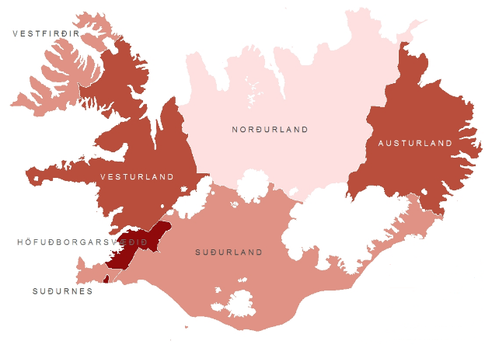
Hvers vegna lýðheilsuvísar eftir heilbrigðisumdæmum?
Heilbrigðisumdæmi og sveitarfélög eru vettvangur heilsueflingar og heilbrigðisþjónustu
Viljum auðvelda sveitarfélögum
og heilbrigðisþjónustu að:
  greina stöðu svæðisins
  finna styrkleika og veikleika hvers svæðis
  skilja betur þarfir íbúanna

Slide 15

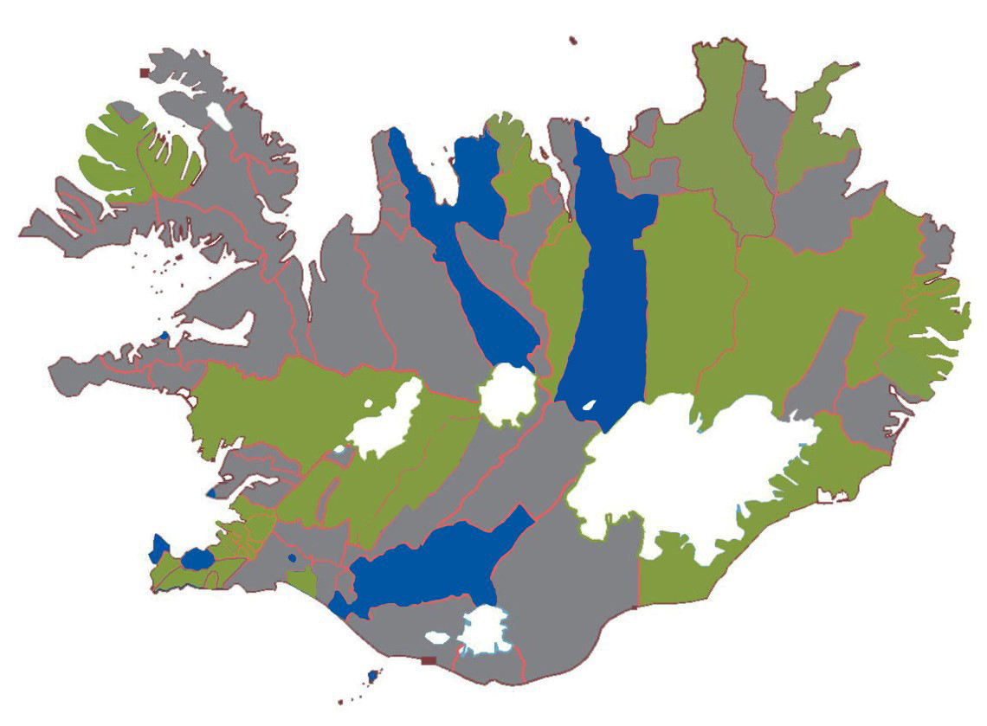
Norðurþing
Skútustaðahreppur
Fjallabyggð
Akureyrarbær
Súðavíkurhreppur
Dalvíkurbyggð
Eyjafjarðarsveit
Langanesbyggð
Skagafjörður
Þingeyjarsveit
Ísafjarðarbær
Fljótsdalshérað
Seyðisfjarðar-
kaupstaður
Stykkishólmur
Fjarðabyggð
Borgarbyggð
Akranes
Mosfellsbær
Seltjarnarnesbær
Reykjavíkurborg
Hornafjörður
Garðabær
Kópavogur
Hafnarfjarfjarðarbær
Suðurnesjabær
25
TAKA ÞÁTT
ÞÁTTTAKA Í SKOÐUN
Reykjanesbær
Árborg
9
Grindavíkurbær
Hveragerðisbær
Vogar
Bláskógabyggð
Hrunamannahreppur
Hlutfall landsmanna í HSAM
Rangárþing ytra
Vestmannaeyjabær
Heilsueflandi samfélag
Maí 2019
86,4%

Slide 16
Hvaðan koma gögn í lýðheilsuvísa?
Heilbrigðisskrár landlæknis
  Fæðingaskrá
  Dánarmeinaskrá
  Krabbameinsskrá
  Lyfjagagnagrunnur
  Vistunarskrá sjúkrahúsa
  Samskiptaskrá heilsugæslu
  Færni og heilsumatsgrunnur
  Bólusetningaskrá sóttvarnalæknis
Reglubundnar kannanir
  Heilsa og líðan (EL)
  Vöktun áhrifaþátta (EL)
  Ungt fólk (Rannsóknir og greining)
Gögn frá Hagstofu
Gögn frá Sjúkratryggingum
Gögn frá Tryggingastofnun

Slide 17
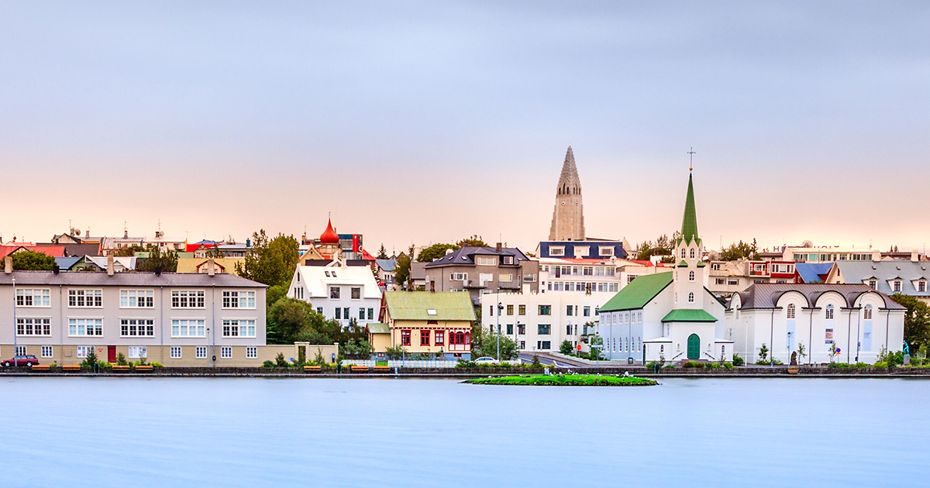
Lýðheilsuvísar gera gagn þegar þeir
hvetja til umræðu
eru notaðir markvisst í stefnumótun
stuðla að markvissu lýðheilsustarfi í heimabyggð
stuðla að markvissari heilbrigðisþjónustu

Slide 18
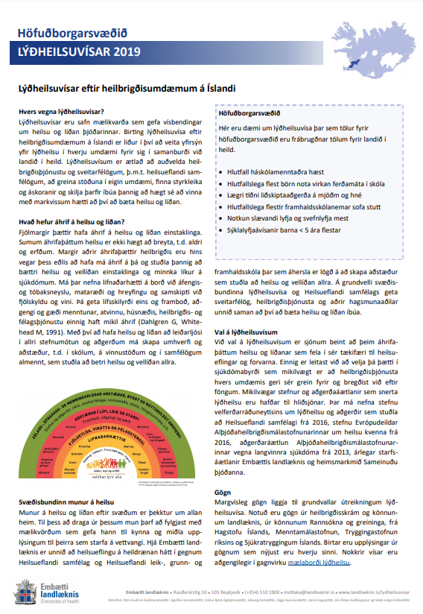
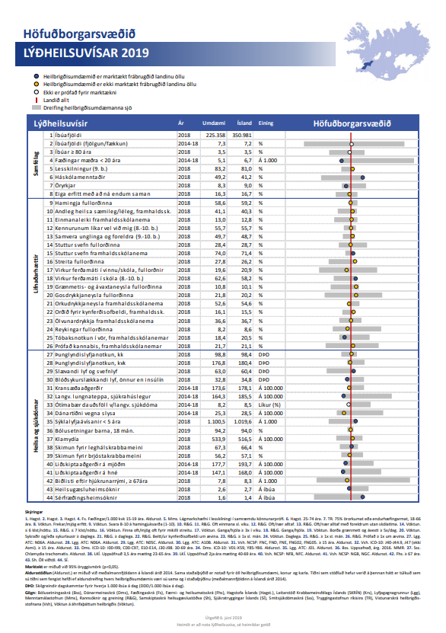
Einblöðungar fyrir hvert umdæmi

Slide 19
Svefn

Slide 20
Ef svefn væri lyf…
„Góður svefn lengir líf. Hann bætir minni og sköpunargáfu. Bætir útlitið og hjálpar okkur að halda kjörþyngd. Virkar fyrirbyggjandi gegn krabbameinum og heilabilun. Eflir ónæmiskerfið. Lækkar áhættu á hjarta- og heilaáföllum auk sykursýki. Stuðlar að hamingju og vinnur gegn þunglyndi og kvíða“.
Bætir úrlausn flókinna vandamála – „sofum á því“
Því styttri svefn, því styttra líf!

Slide 21
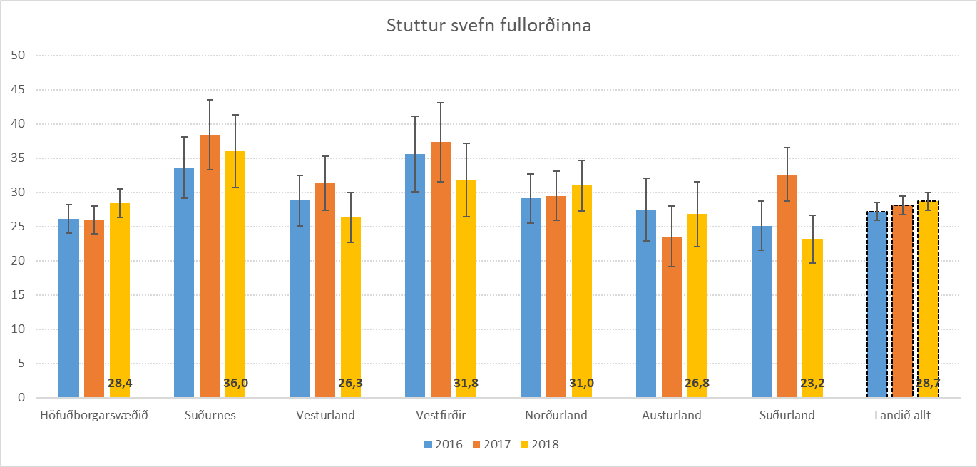
Hlutfall fullorðinna sem sefur að jafnaði 6 klst. eða minna á nóttu. Gagnalind: Vöktun á áhrifaþáttum heilbrigðis. Mælikvarði: Prósent.

Slide 22
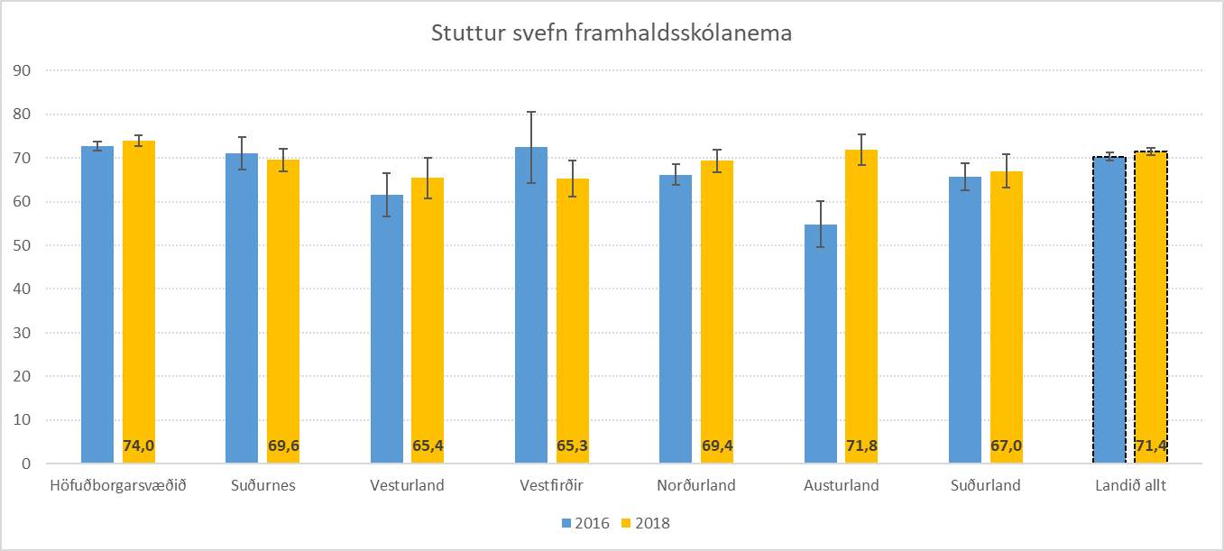
Hlutfall framhaldsskólanema sem sefur að jafnaði 7 klst. eða minna á nóttu. Gagnalind: Rannsóknir og greining. Mælikvarði: Prósent.

Slide 23
Af hverju sofum við minna?
Hraði nútímasamfélagsins
Hávaði, rafmagnslýsing
Of mikill hiti í híbýlum
Koffeindrykkir, áfengi
Snjallsímalýsing – sjónvarp
Misskilin dyggð að sofa lítið
  Reagan og Thatcher (Merkel)
Alexander mikil
1611, Machbeth: „the chief nourisher in life´s fiest“

Slide 24
Sofum betur, lifum betur
Reglusemi! Sofna og vakna á sama tíma
Regluleg hreyfing - en ekki skömmu fyrir svefn
Forðist kaffein og nikótín í hvaða mynd sem er (t_{1/2} 5-17 klst.)
Forðist áfengi
Forðist að borða og drekka mikið skömmu fyrir svefn
Skoðið lyfjameðferð og tímasetningu lyfja í samráði við lækna
Forðist „kríur“ eftir kl. 15
Hafið tíma fyrir slökun/rútínu þegar líða fer að háttatíma
Heitt bað fyrir svefn er ekki svo galið ☺
Myrkur, svali (18-19°C), rólegheit og engin snjalltæki í svefnherberginu
Útivist, einkum fyrri hluta dags
Ef þú ert andvaka >20 mín: ekki liggja, farðu á fætur og reyndu að slaka á

Slide 25
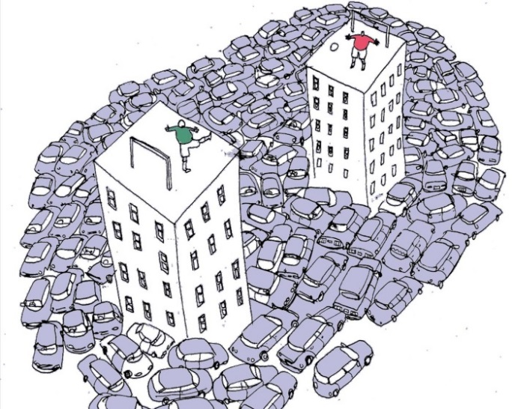
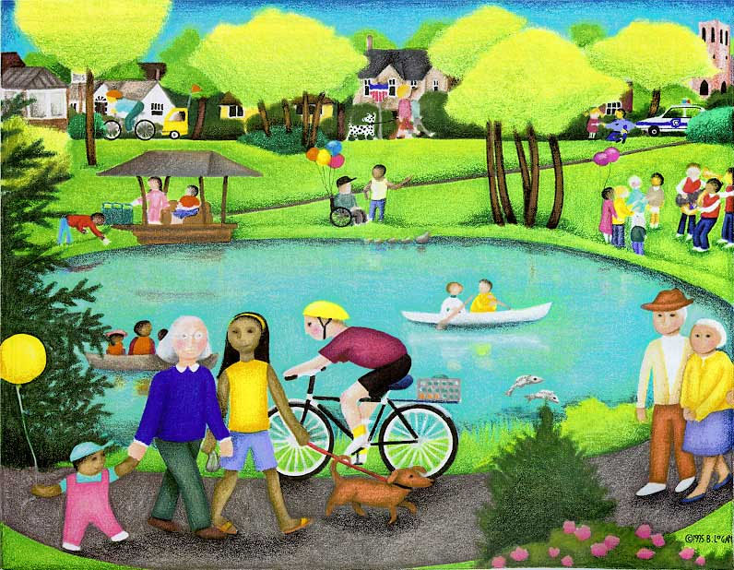
„Lýðheilsa er á endanum spurning um
í hvers konar samfélagi við viljum búa.“
Agren, G. (2003). Sweden´s new public health policy: National Public Health Objectives for Sweden.
Mynd: http://boardvoice.ca/public/2016/07/28/visions-of-a-healthy-community/

Slide 26
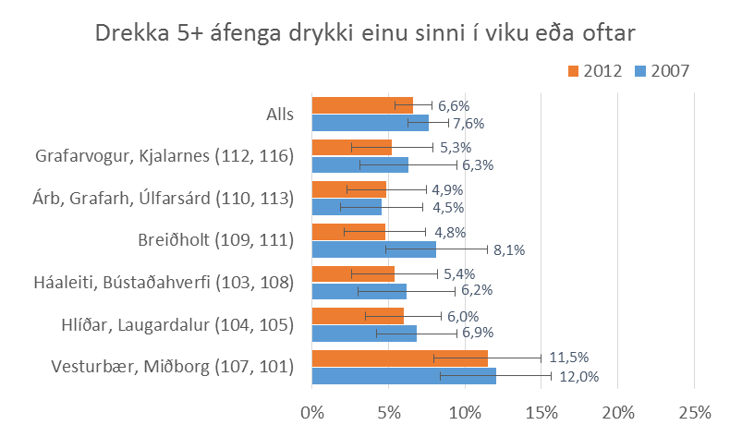
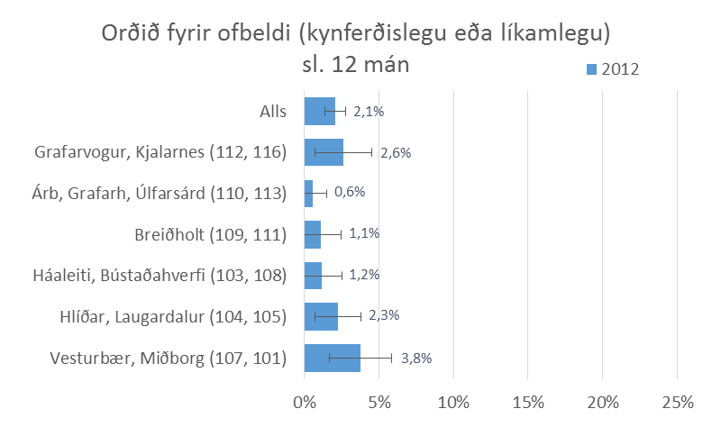
Áfengi og ofbeldi

